Slide 1
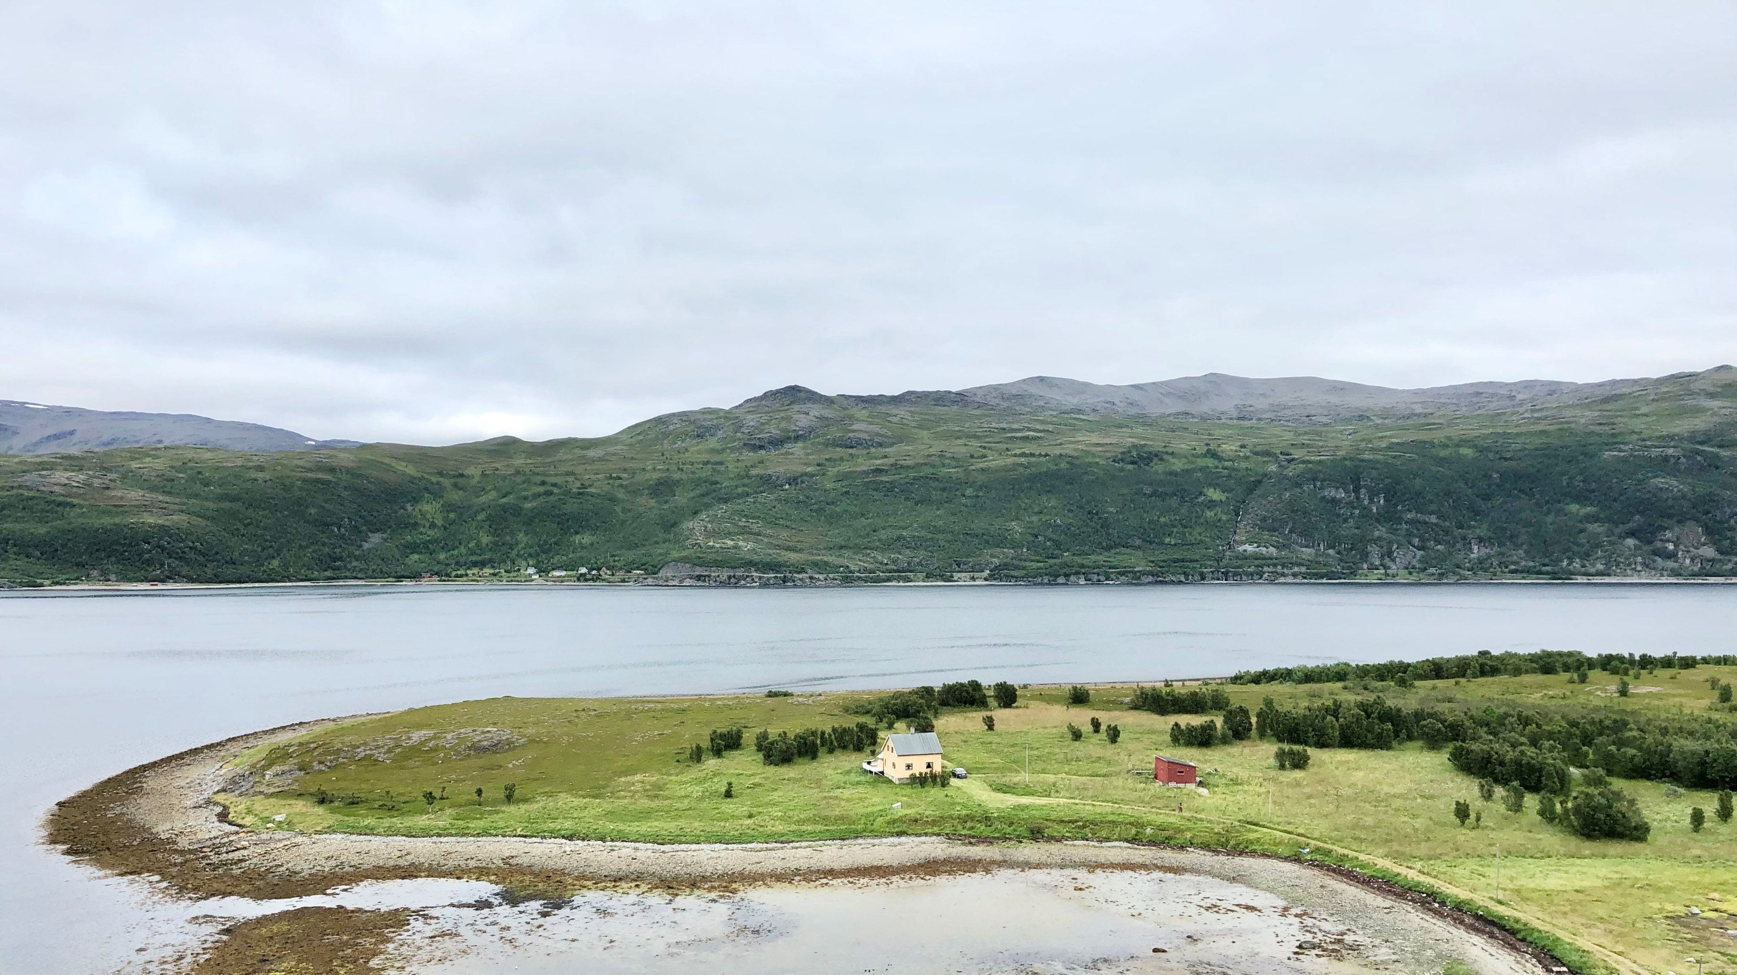
Modellering og anvendelser – et av kjerneelementene i matematikk
PFF-2026 20.08.2021 Anne Birgitte Fyhn
Notes:
Bildet viser Markopneset i Repparfjorden. Her er det planlagt et kaianlegg og en amoniakkfabrikk. Gruva er planlagt lengre til høyre, utenfor bildet.

Slide 2
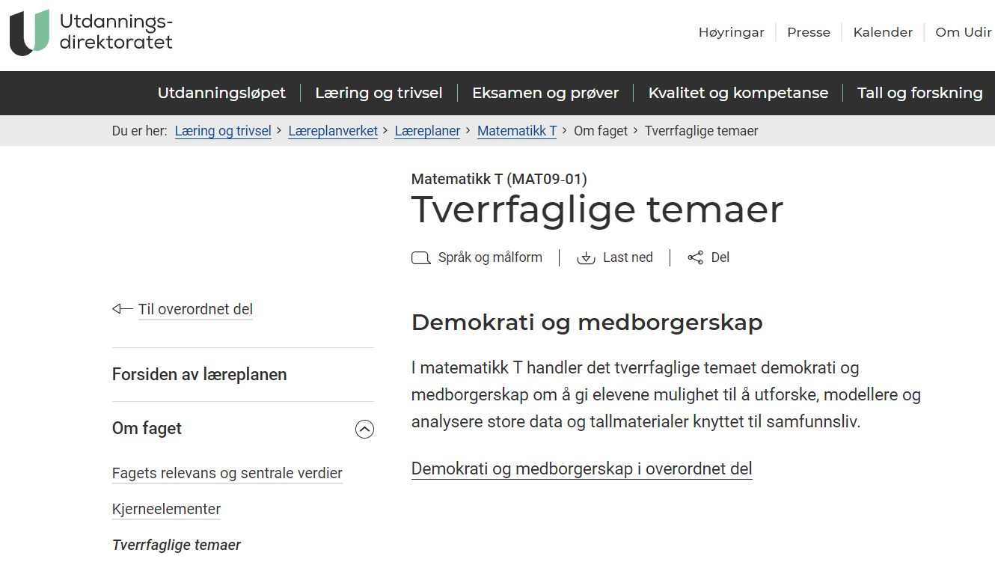

Slide 3
Fra grunnskolens læreplan (ungdomstrinnet)
Demokrati og medborgerskap
I matematikk handler det tverrfaglige temaet demokrati og medborgerskap om å gi elevene kompetanse i å utforske og analysere funn fra reelle datasett og tallmaterialer fra natur, samfunn, arbeidsliv og hverdagsliv.
Videre handler det om at elevene lærer å vurdere hvor gyldige slike funn er.
Slik kompetanse er viktig å for å kunne formulere egne argumenter og delta i samfunnsdebatten.
Faget skal gjøre elevene bevisste på forutsetninger og premisser for matematiske modeller som ligger til grunn for beslutninger i deres eget liv og i samfunnet.

Slide 4
Modellering og anvendelser
En modell i matematikk T er en beskrivelse av virkeligheten i matematisk språk.
Elevene skal ha innsikt i hvordan modeller i matematikk brukes for å beskrive fenomener fra dagliglivet, arbeidslivet og samfunnet ellers.
Modellering i matematikk T handler om å lage slike modeller.
Det handler også om å kritisk vurdere om modellene er gyldige, og hvilke begrensninger de har, vurdere modellene i lys av de opprinnelige situasjonene og vurdere om de kan brukes i andre situasjoner.
Anvendelser i matematikk T handler om at elevene skal få innsikt i hvordan de skal bruke matematikk i ulike situasjoner, både i og utenfor faget.

Slide 5
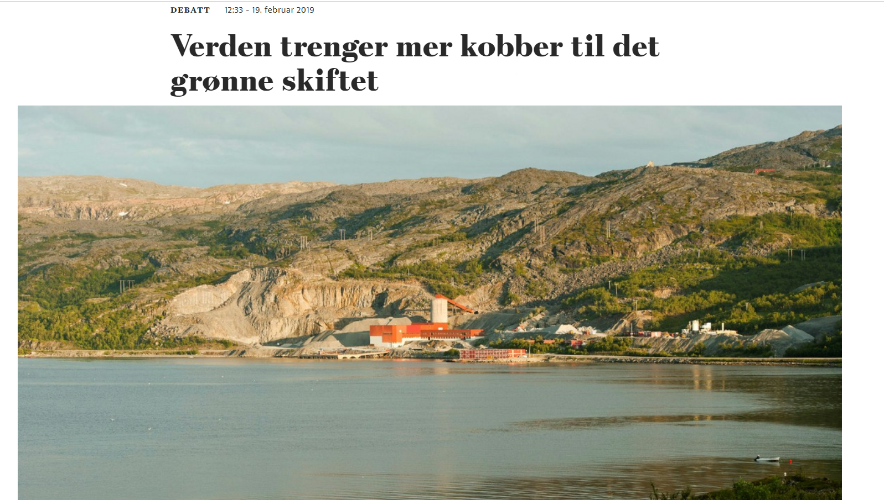
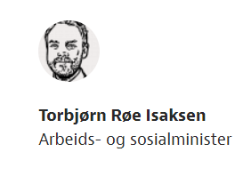

Slide 6
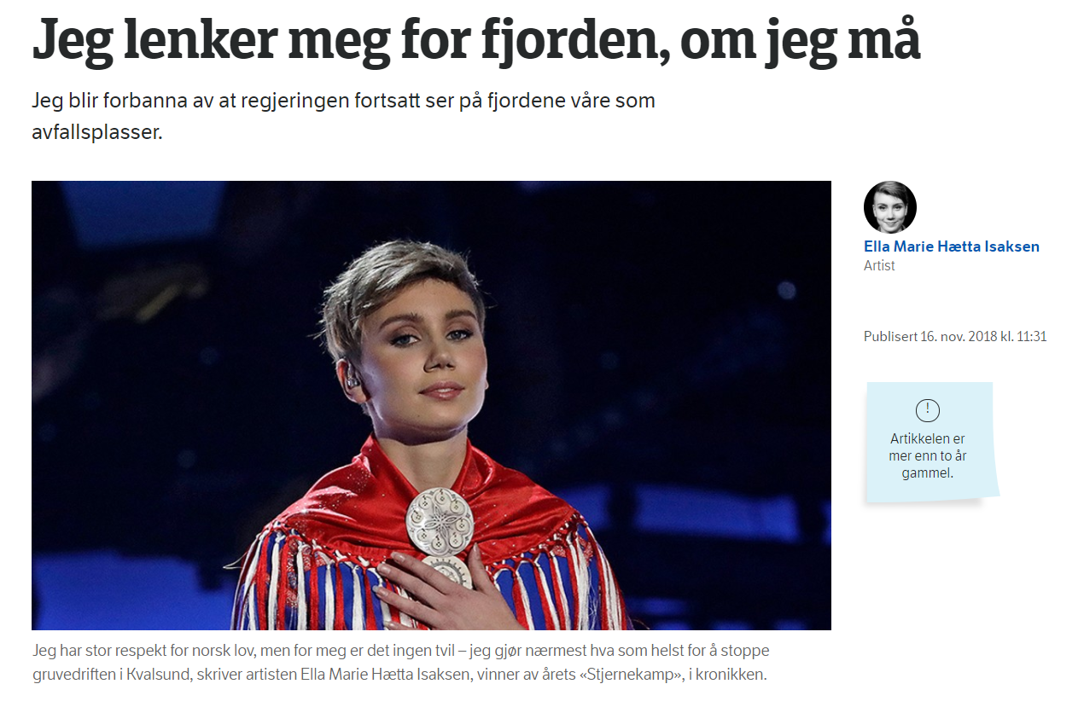

Slide 7
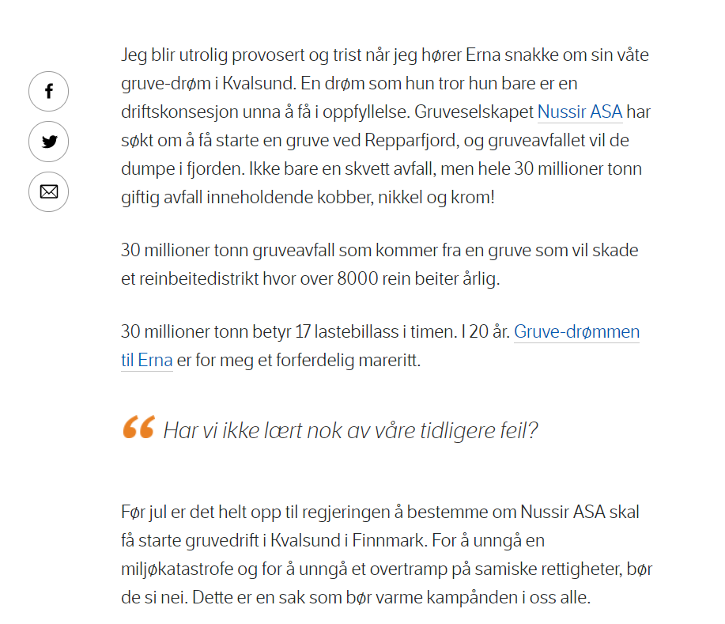
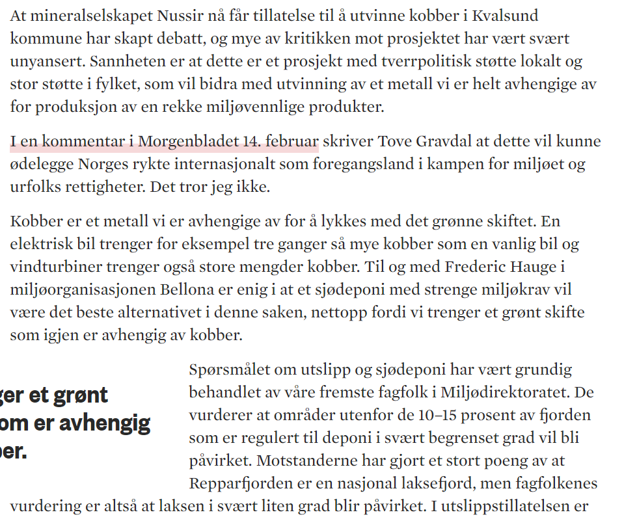
Ella Marie Hætta Isaksen (16.11.2018)
Torbjørn Røe Isaksen (19.02.2019)
Hva er matematikken i dette?

Slide 8
Hvor står denne saken i dag
De to kronikkene er fra 2018 og 2019. Er de utdaterte?
Hvordan kan spørsmålet om gruvedrift i Repparfjorden være utgangspunkt for arbeid med det tverrfaglige temaet ‘demokrati og medborgerskap’ i T-matematikk på videregående skole?
Arbeid to og to (evt tre): Noen grupper finner argumenter for gruvedrift, andre finner argumenter mot. Argumentene skal være i kategorien matematikk/matematisk modellering. Etterpå skal vi gjennomføre en kort debatt

Slide 9
Hvilke modeller var gode
1. Hva skal til for at en modell er bra?
2. Hvordan tenker du matematiske modeller kan brukes i skolen?
3. Hva kan matematikkfaget bidra med i forhold til det tverrfaglige temaet ‘demokrati og medborgerskap’?

Slide 10
Diskuter i grupper
Hvordan kan du trekke inn matematisk modellering i din (fremtidige) matematikkundervisning?

